Slide 1
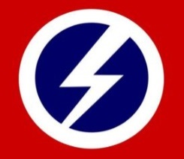
KSCB092 Fašizmus A jeho špecifiká v Európe a Ázii
Jakub Drábik
Jaro 2022

Slide 2
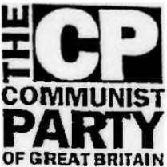
Spojené kráľovstvo po vojne
Po vojne – zmeny vo volebnom systéme (30% v roku 1910, 78% v roku 1918)
Tory/Whig -> Konzervatívci/Labouristi (Liberáli postupný a nenávratný úpadok, trvajúci dodnes)
Vznik KS VB (Communist Party of
Great Britain, CPGB) 1920
Fašizmus žalostne marginálny po
Celé medzivojnové obdobie

Slide 3
BF
Prvá fašistická strana – British Fascisti
Založila Rotha Lintorn-Ormanová 1923 (ako reakciu na založenie CPGB + inšpirácia pochod na Rím)
Financované matkou
radikálne, pravicové, konzervatívne
Plnohodnotný fašizmus až 30. roky

Slide 4
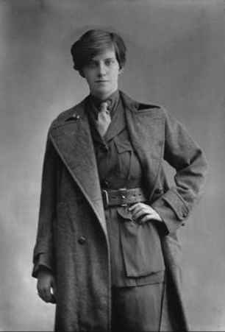
BF

Slide 5
BF
Spočiatku žiadna ideológia ani program, ktorý sa dal označiť za fašistický – len silný antikomunizmus
Dozorovanie zhromaždení konzervatívcov, príprava na komunistický puč – toto hlavné poslanie
V programe: „praví ochrancovia britského dedičstva a tradícií, vrátane britskej liberálnej tradície“ ale zároveň aj napr. „žiadna diskusia, len poslušnosť!“ a pod.
Paramilitantné krídlo – divízia Q

Slide 6
BF

Slide 7
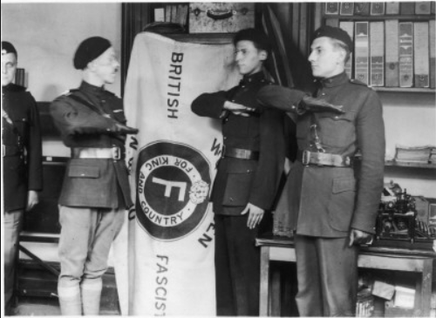

Slide 8
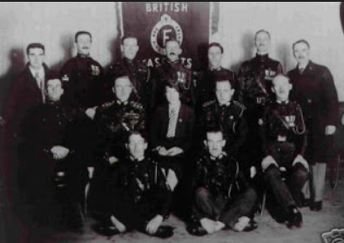

Slide 9
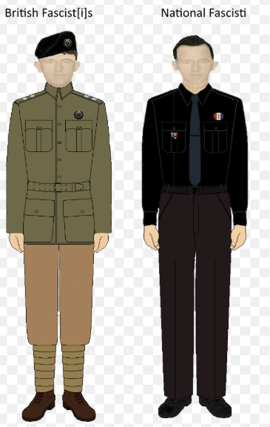
BF
Pravdepodobne niekoľko desiatok tisíc členov
Vrchol (a pád) generálny štrajk 1926 (zmysel ich existencie bol pomáhať vláde v takýchto situáciách – vláda ale BF odmietla)
Potom snaha oživiť hnutie – neúspech
Zaviedli uniformy - nepomohlo

Slide 10
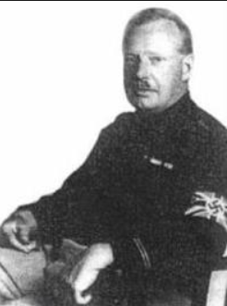
Ďalšie hnutia
Ďalšie hnutia: Imperial Fascist League Arnolda Leeseho
Leese veterinár, expert na ťavy
Zúrivý antisemitizmus
Spolupráca s NSDAP v 20. rokoch
Malé a bezvýznamné hnutie

Slide 11
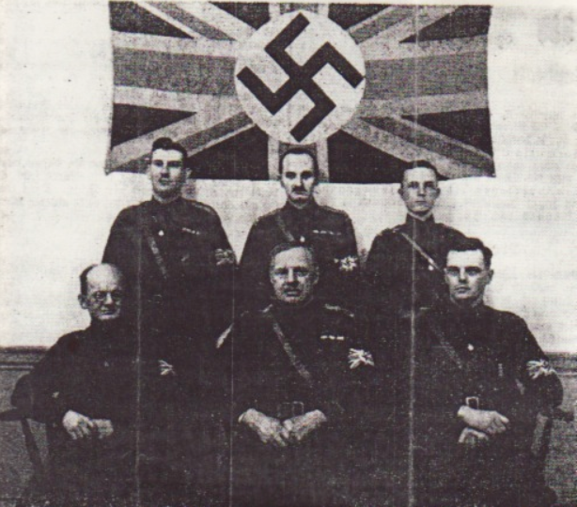

Slide 12
IFL

Slide 13
Mosley & BUF
Najvýznamnejšie a jediné relevantné fašistické hnutie: BUF (Britská únia fašistov), vznik október (říjen) 1932
Kniha The Greater Britain - relatívne komplexná analýza hospodárskych, sociálnych a politických problémov Veľkej Británie

Slide 14
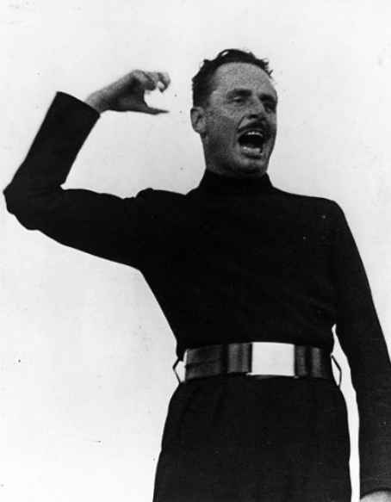
Mosley & BUF
Oswald Mosley (1896 - 1980)
Aristokrat, po vojne Konzervatívna strana, potom Labour Party, potom New Party – nikde nespokojný
Po stretnutí s Mussolinim (leto 1932) – fašizmus
Vždy mal „fašistické myslenie,“ ale fašizmus objavil až 1932 – presvedčený, že toto je cesta

Slide 15
The greater Britain
nedostatočný dopyt po britských produktoch: Británia „bola schopná vyrobiť viac bicyklov, než nájsť negrov, ktorí by si ich kúpili“
Politici zanedbávali krajinu
Riešenie: autarktná politika orientovaná na impérium (Commonwealth by sa uzavrel do izolácie)
Korporatívny štát – štát ako veľké organické národné telo, „všetci pre štát a štát pre všetkých.“

Slide 16
Ideológia BUF
Viera v úpadok západnej civilizácie (Spengler), ale tiež že nie je nevyhnutný
Záchrana Nietzscheovský nadčlovek + cézarizmus (stelesnený v osobe O.M.) + nové technológie a korporatívny štát
Vychádzali tiež z Hegla – téza a antitéza (nepochopenie Hegla): história prechádzala neustálymi zmenami a konfliktmi, ktoré sa vždy vyriešili a to napriek tomu že niekedy vznikli konflikty nové
snaha jednotlivca a jeho vôľa vždy zvíťazí nad historickými procesmi

Slide 17
Ideológia BUF
Fašizmus: jedinou ideológiou, ktorá dokázala prepojiť myšlienkový svet „nietzscheizmu“ a kresťanstva do jednej doktríny
Kresťanské ideály nesmierneho sebazaprenia, sebaobetovania a služby druhým sa podľa nich dalo spojiť s nietzscheovským konceptom „nadčloveka,“ „charakterizovaného mužnosťou, snahou spochybniť všetko, čo bráni ľudstvu v pokroku a absolútnom zrieknutí sa myšlienky na kapituláciu.“

Slide 18
Ideológia BUF
Tiež si ukradli a dezinterpretovali myšlienky Georgea Bernarda Shawa (1856 – 1950): evolučný proces spočíval v boji o vytvorenie vyspelejšej formy existencie a jeho hlavnou hybnou silou bola „vôľa žiť.“
-> tzv. „heroický vitalizmus“
Dve roviny palingenetického ultranacionalizmu: nový hospodársky model, ktorý mal byť treťou cestou medzi socializmom a kapitalizmom + koncept „heroického nadčloveka“ (znovuzrodenie na základe hospodárskeho modelu + znovuzrodenie britského ducha)

Slide 19
Ideológia BUF
Korene fašizmu podľa BUF v britských dejinách
samých seba videli ako novodobých, znovuzrodených hrdinov z čias kráľovnej Alžbety I. (1558 – 1603) a všeobecne dôb kráľov Tudorovskej dynastie (vládli v rokoch 1485 až 1603)
„Dnes, keď Británia upadá do absolútnej skazy, fašizmus povstal, aby sa tomuto práchniveniu postavil a viedol národ späť k jeho starej veľkosti a významu“

Slide 20
Ideológia BUF
James Drennan (William Edward David Allen, MP 1924-29) kniha B.U.F.: Oswald Mosley and British Fascism:
Mladí ľudia sa „oddali pôžitkárstvu a erotizmu, ktoré poskytujú dostatok materiálu pre obrovské množstvo dekadentnej literatúry, ktorá zasa odráža túto dekadentnú fázu v našom národnom živote. Koktailový šejker sa stal symbolom generácie, ktorá nenašla svoje vyjadrenie ani vo fasces, ani v kladive a kosáku; pitky a párty pohlcujú energiu potenciálnych vodcov úderných jednotiek.“
Zabrániť tomuto úpadku mohol len fašizmus, ktorý bol „novou a vitálnou silou (...), ktorá s pomocou vedy dokáže obnoviť mladosť európskej civilizácie a dovolí jej pokračovať v evolučnom vývoji.“

Slide 21
Dejiny hnutia
Október 1932 – Britská únia fašistov ako zjednotenie všetkých fašistických hnutí v UK – úspešne len čiastočne (odmietla Rotha Lintron-Orman aj Arnold Leese)
Financovanie z Talianska – neskôr aj členom Akčných výborov pre univerzálnosť Ríma (Comitati d'Azione per l'Universalità di Roma, CAUR), medzinárodnej fašistickej organizácie (členmi aj československá NOF, ale napr. NSDP nie)

Slide 22
Dejiny hnutia
Embryo totalitného štátu podobného tomu nemeckému a talianskemu – avšak nikdy nezískali moc
Fašistické odbory, ženské hnutie, I. squad, January club, ďalšie organizácie
Veľmi skoro podpora The Daily Mail lorda Rothermerea -> rýchly rast
Leto 1934 – takmer 50 000 členov

Slide 23
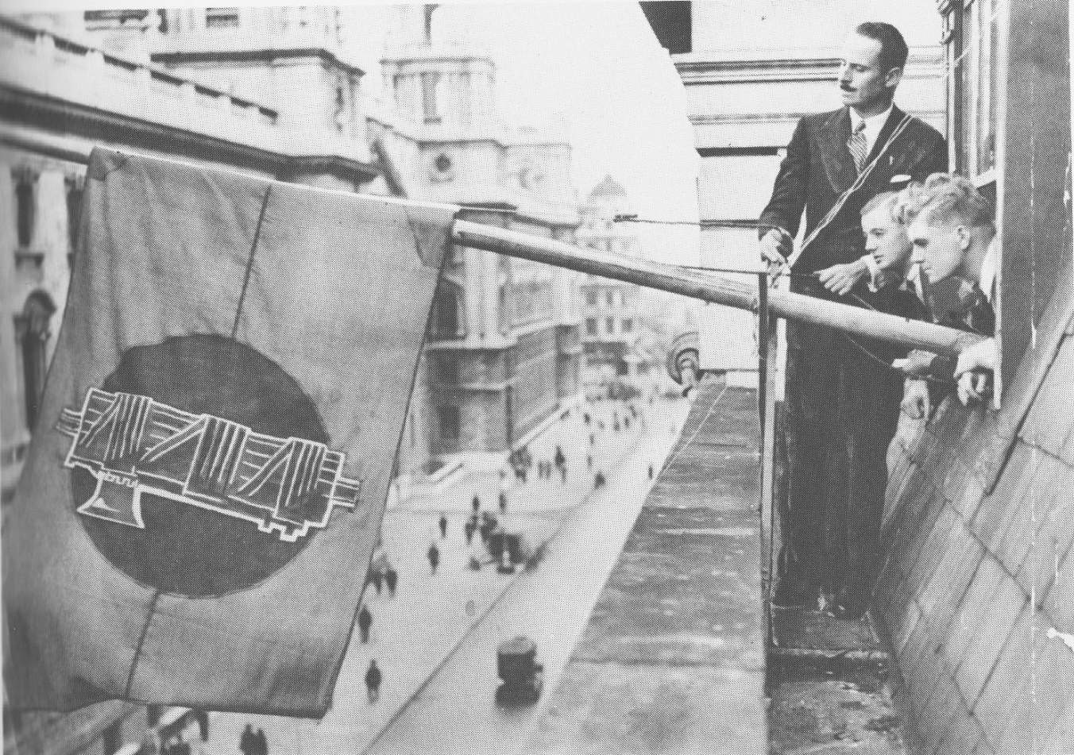
Dejiny hnutia

Slide 25
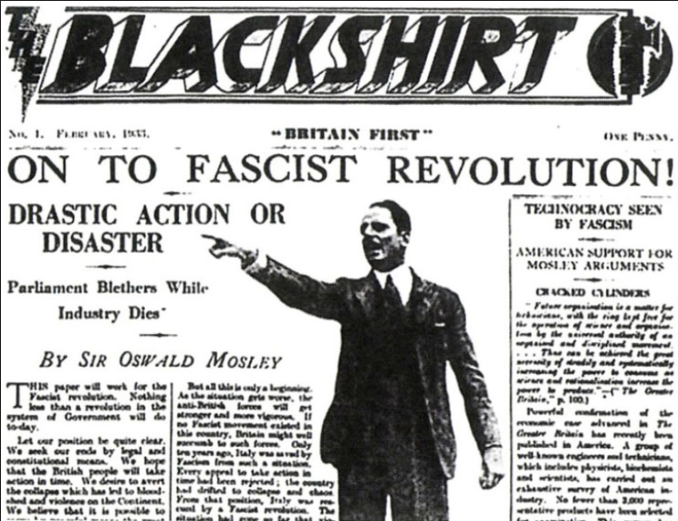
Dejiny hnutia

Slide 26
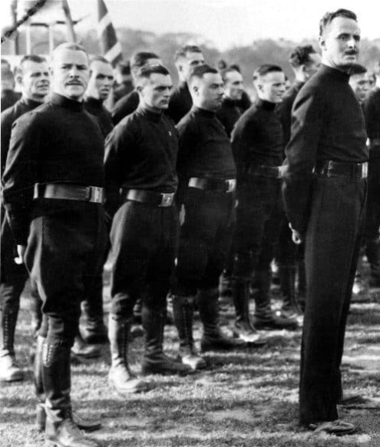
Dejiny hnutia

Slide 27
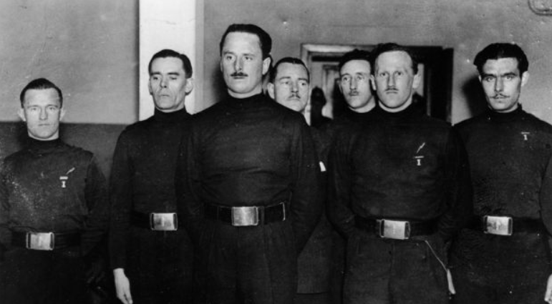
Dejiny hnutia

Slide 28
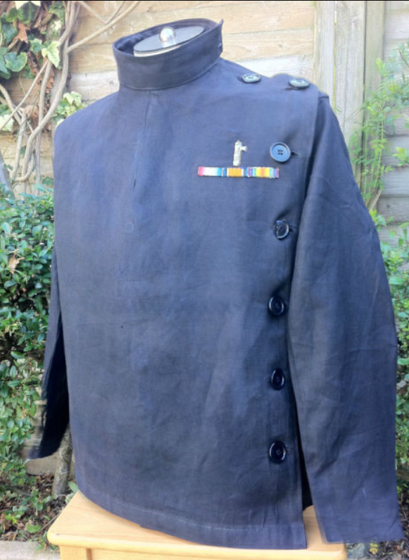
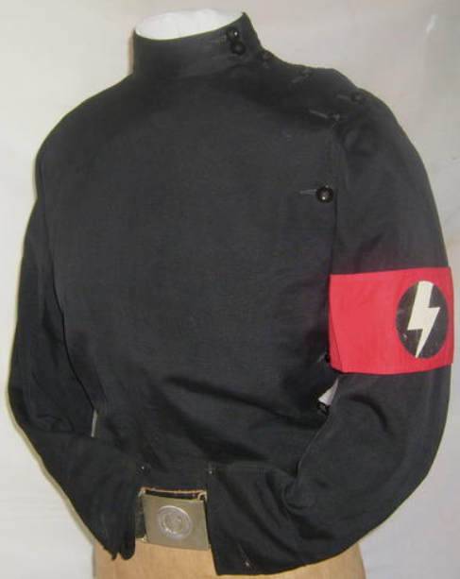

Slide 29
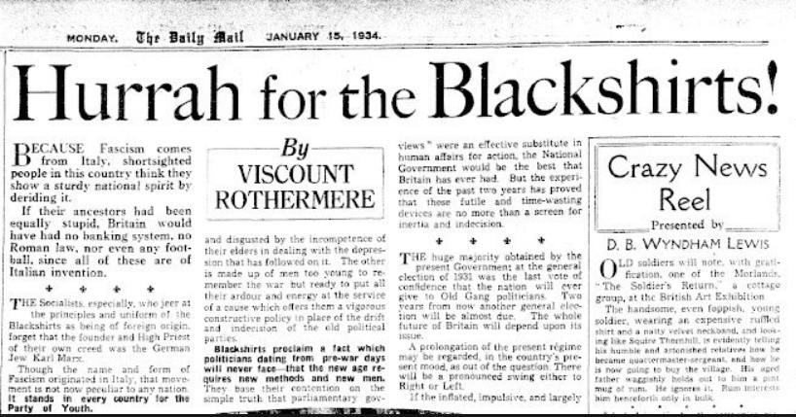
Dejiny hnutia

Slide 30
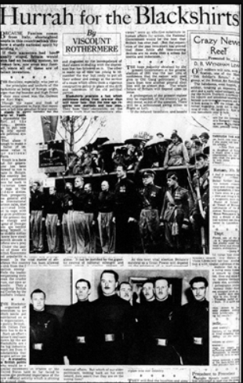
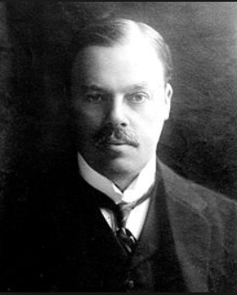
Dejiny hnutia

Slide 31
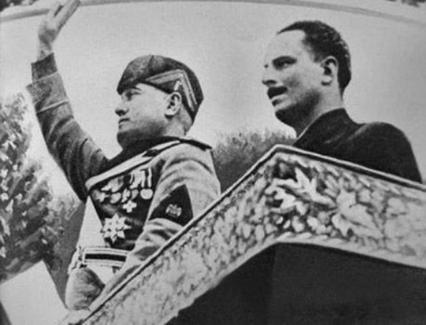
Dejiny hnutia

Slide 32
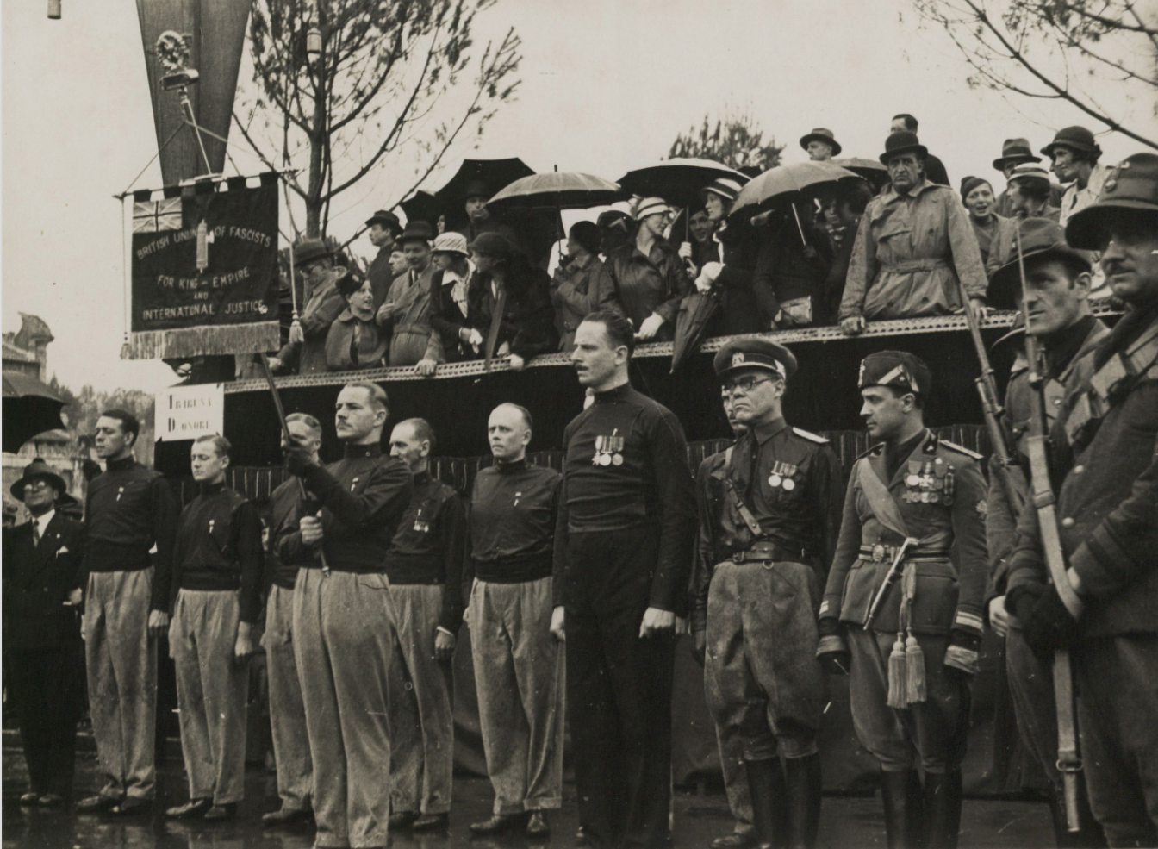
Dejiny hnutia

Slide 33
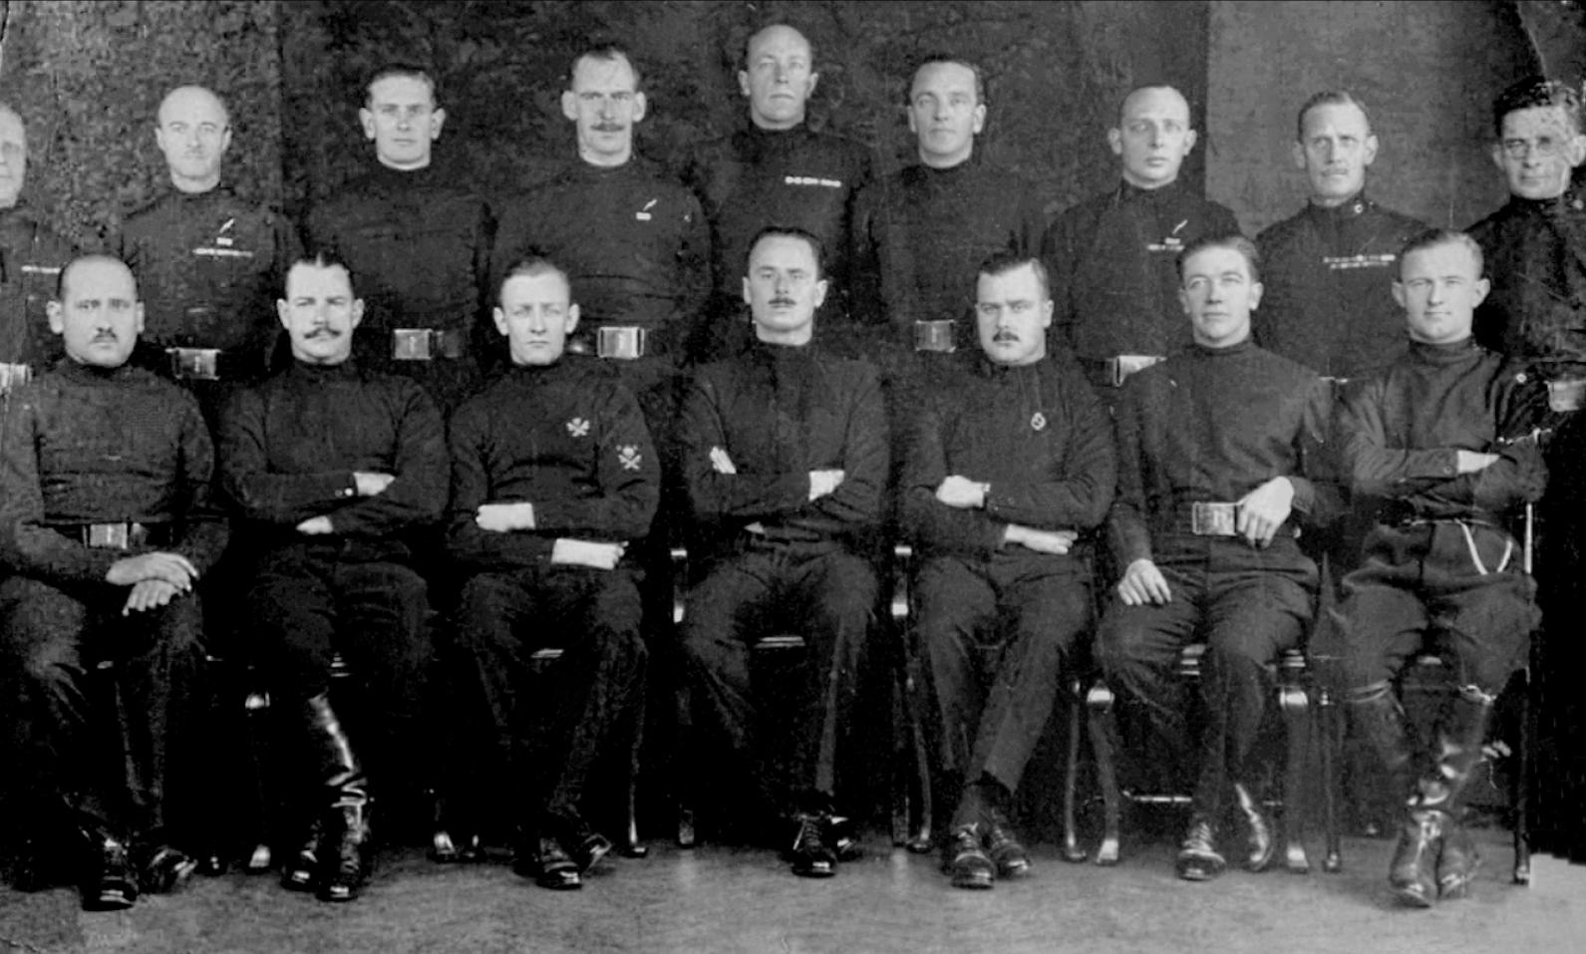
BUF

Slide 34
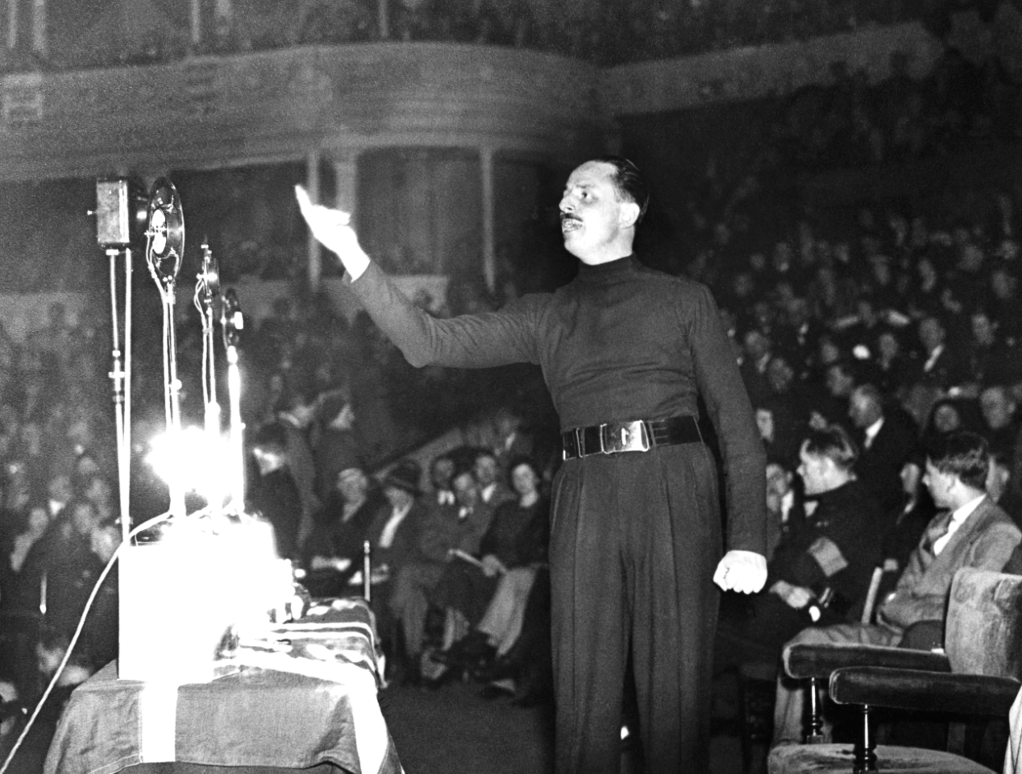
Dejiny hnutia

Slide 35
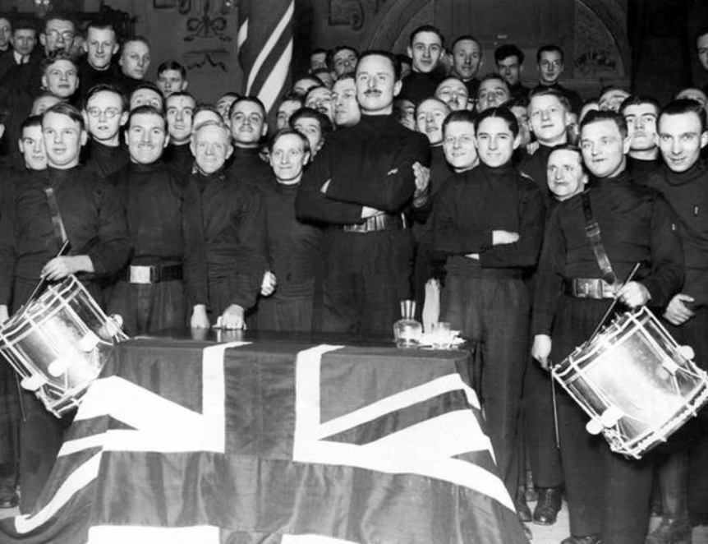
Dejiny hnutia

Slide 36
Olympia Rally
50 000 členov vrchol, v lete 1934 prvé problémy
Zhromaždenie v Olympii – veľká udalosť, demonštrácia sily (kapacita haly 13 000 ľudí)
Do haly i niekoľko provokatérov (napr. spisovateľ Aldous Huxley)
Dramaturgia poctivo pripravená, asi 2000 fašistov v hale a pred, vrátane „Defence force“ a „I. squad“

Slide 37
Olympia Rally
Po začiatku Mosleyho prejavu – výkriky odporcov, „Fašizmus je smrť, preč s Mosleym!“ a pod.
Brutálny zásah fašistov – pred svetlami reflektorov a kamier, hala plná novinárov
taktické víťazstvo BUF (oponentov zbili, vyhodili, „urobili poriadok“), ale strategická, politická a propagandistická porážka – v médiách zlý obraz

Slide 38
Olympia Rally
Zlom v dejinách hnutia
Strata podpory lorda Rothermerea a Daily Mail; Mosleyho BBC nasledujúcich 40 rokov ignorovala
Navyše pár týždňov po Olympii (7.6.) Noc dlhých nožov v Nemecku (30.6. – 2.7.) – verejnosť si okamžite začala spájať násilie nacistov s násilím BUF
Pre BUF katastrofa, z približne 50 000 členov v lete 1934 padla na cca 5000 v októbri 1935

Slide 39
Prechod k antisemitizmu
Voľby 1935 predčasné, BUF nepripravená
Fascism next time!
Strata členov, reorganizácia 1935, na čas strata financovania z Talianska, obnovenie až v súvislosti s inváziou Talianska do Etiópie – kampaň Mind our own business – proti sankciám proti Taliansku
Postupný presun BUF do londýnskeho East Endu + radikalizácia a tvrdý antisemitizmus – to v East Ende fungovalo

Slide 40
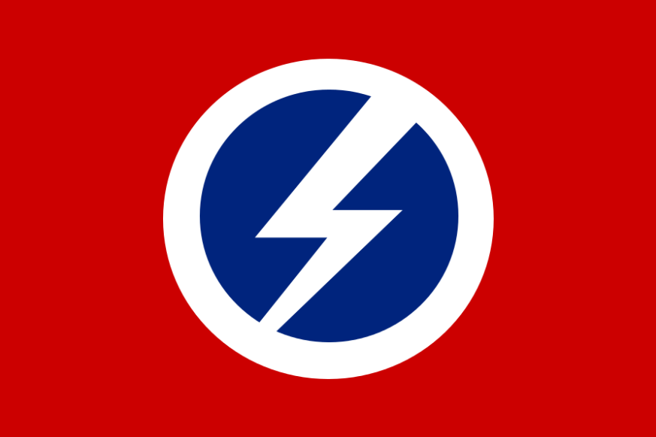
Prechod k antisemitizmu
Spolu s radikalizáciou a presunom do East Endu zmena názvu na British Union of Fascists and National Socialists, BUFNS + zmena loga a zmena uniforiem

Slide 41
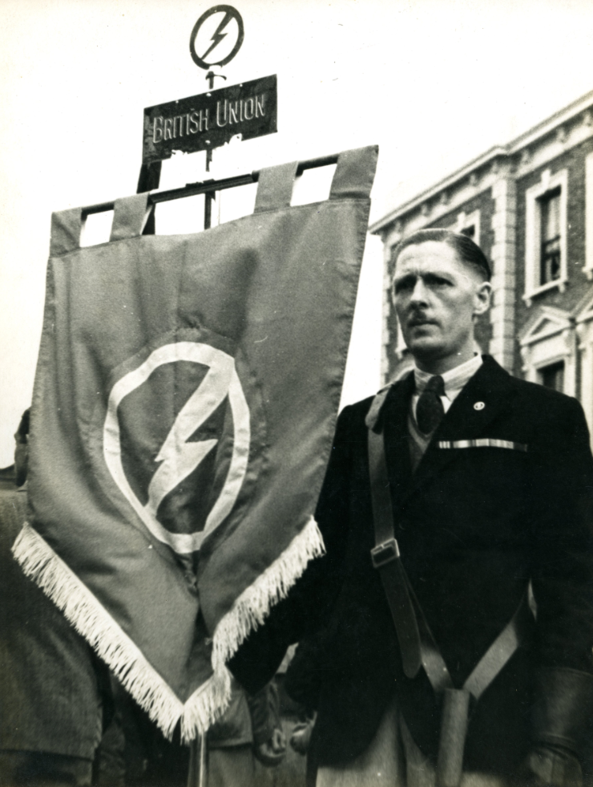

Slide 42
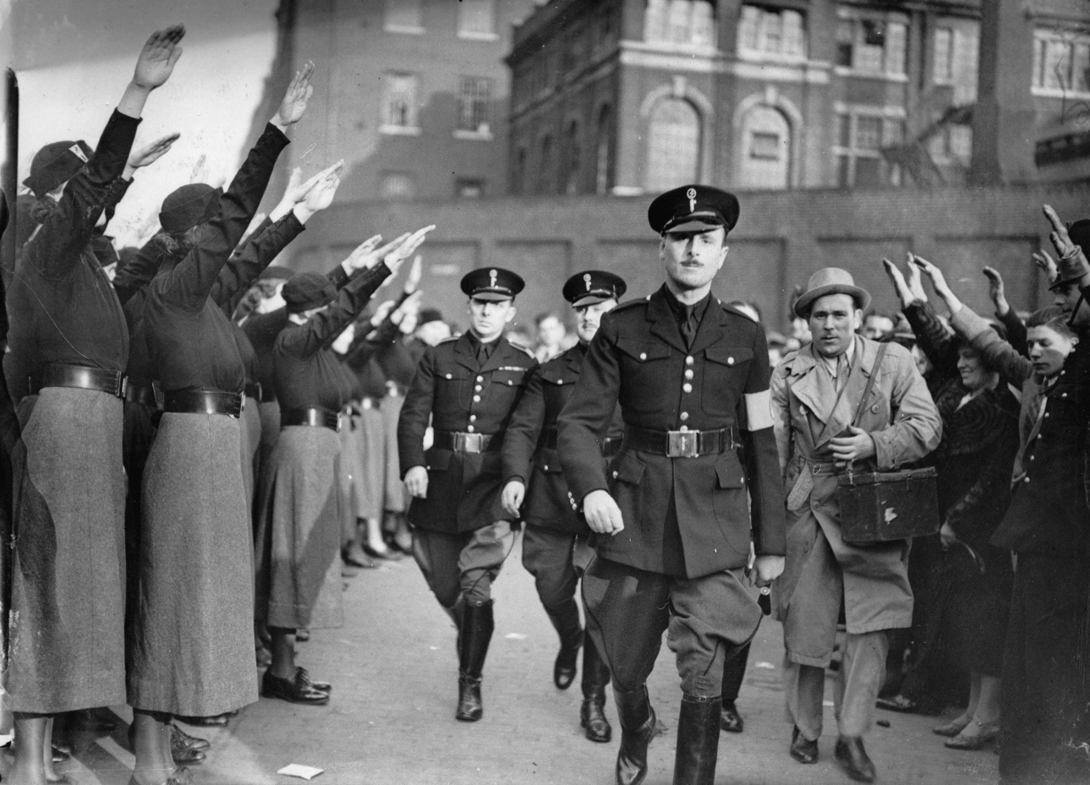

Slide 43
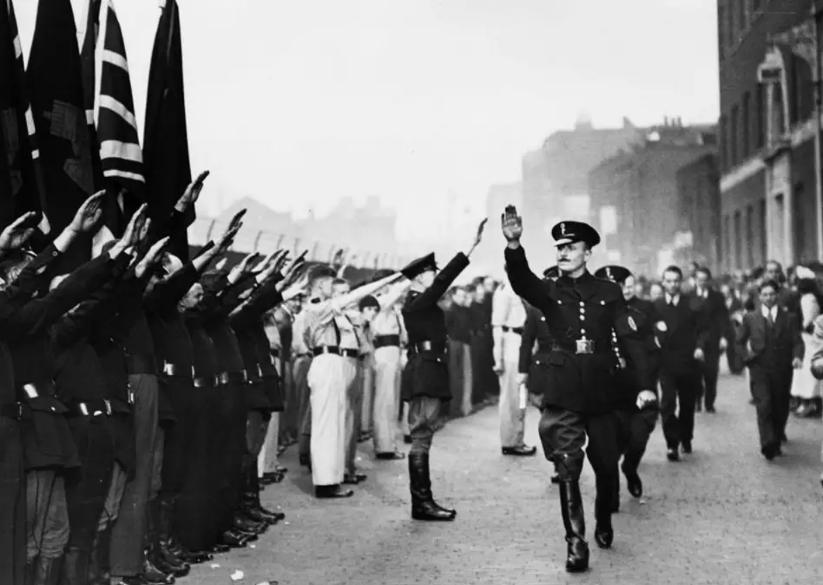

Slide 44
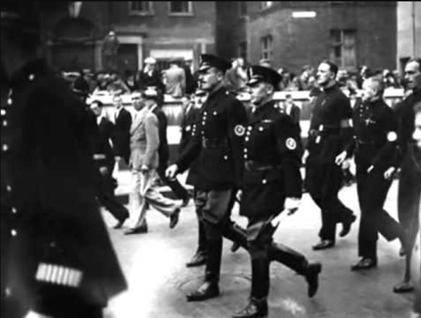

Slide 45
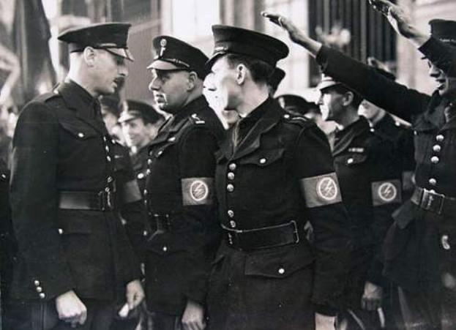

Slide 46
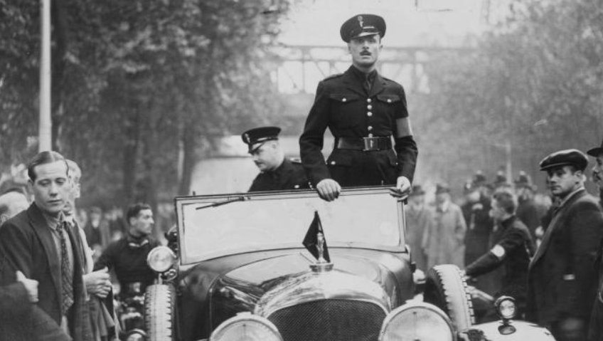
BUF

Slide 47
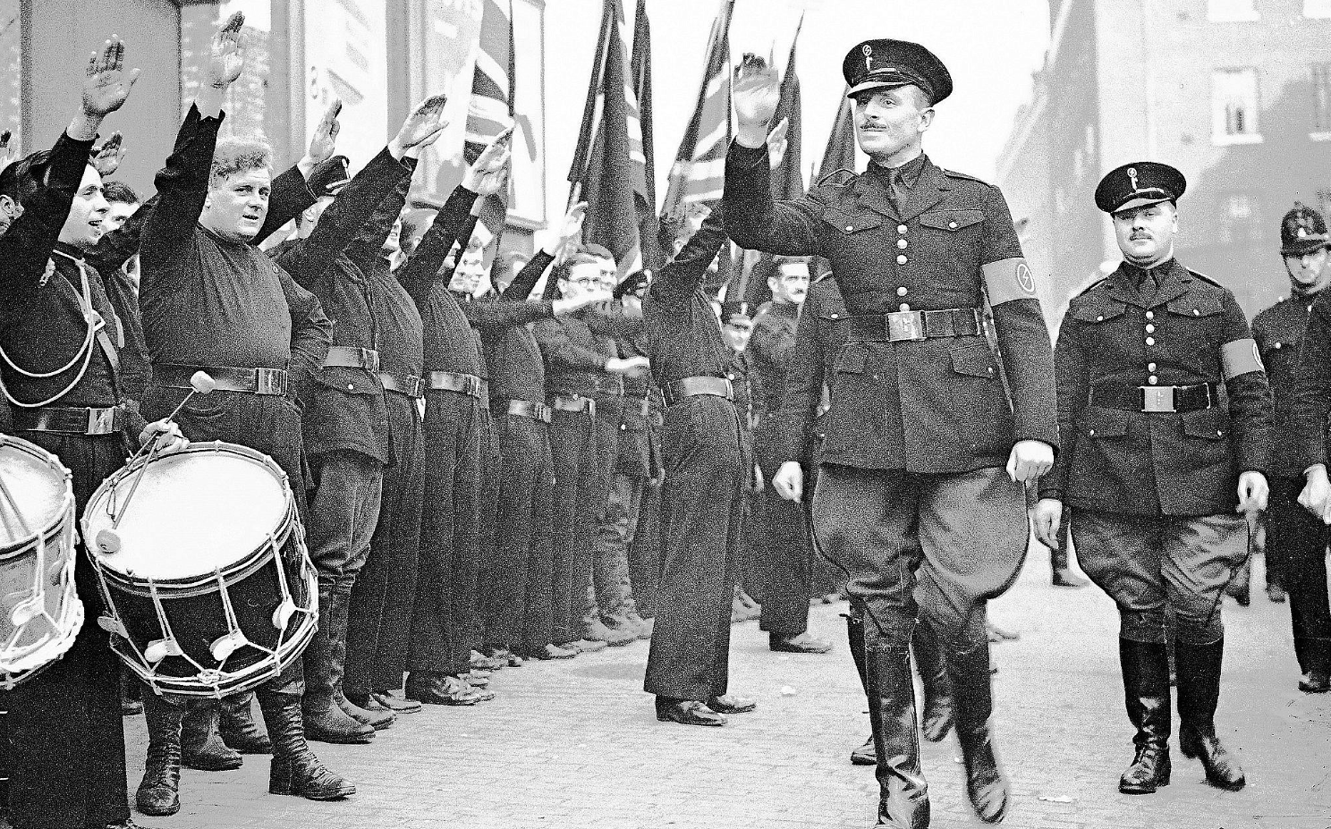

Slide 48
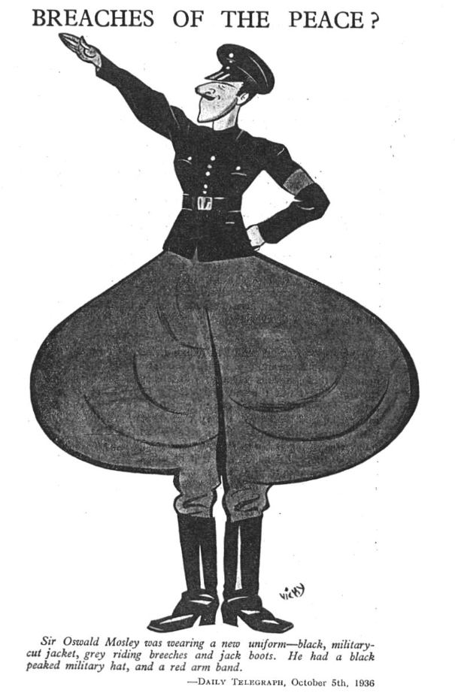

Slide 49
Prechod k antisemitizmu
Pochody v East Ende – časté bitky a strety medzi antifašistami a fašistami
Najznámejšia je bitka o Cable street zo 4. októbra (října) 1936
Legenda, v skutočnosti to ale bola len jedna z mnohých, i keď táto pomerne veľká

Slide 50
Prechod k antisemitizmu
Dnes považovaná za veľké víťazstvo antifašistov – dôležitý symbol (jej reálna hodnota v danej dobe minimálna, no propagandisticky dôležitá)
Nie bitka medzi BUF a antifašistami ale medzi antifašistami a políciou
No passaran / They shall not pass – inšpirácia zo Španielskej občianskej vojny
Dodnes pripomínanie a pochody, kultúrne odkazy, v hudbe a pod.

Slide 51
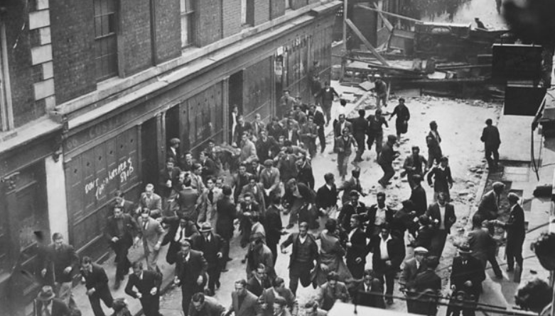
Bitka o Cable street

Slide 52
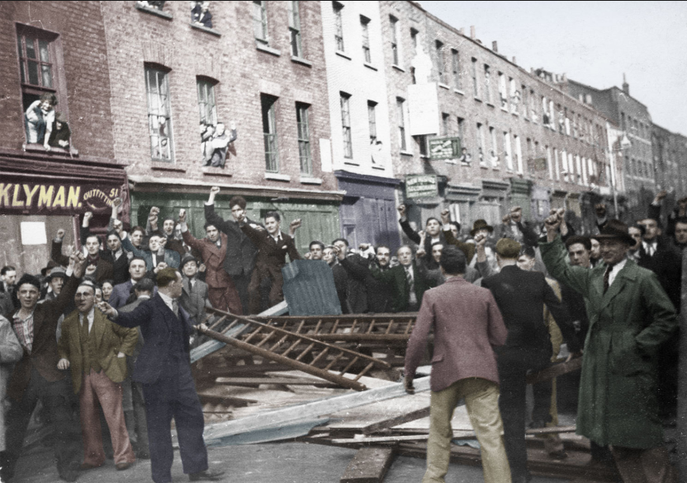
Bitka o Cable street

Slide 53
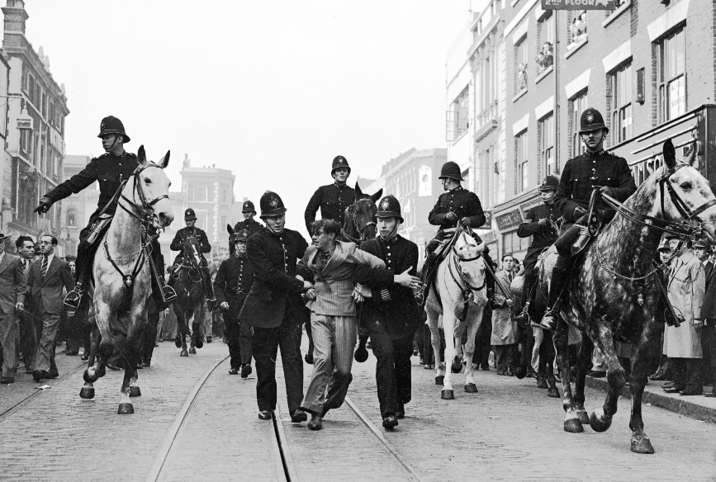
Bitka o Cable street

Slide 54
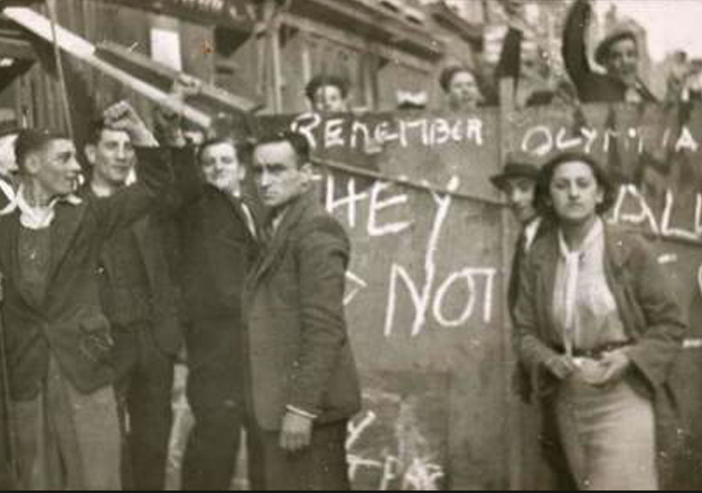
Bitka o Cable street

Slide 55
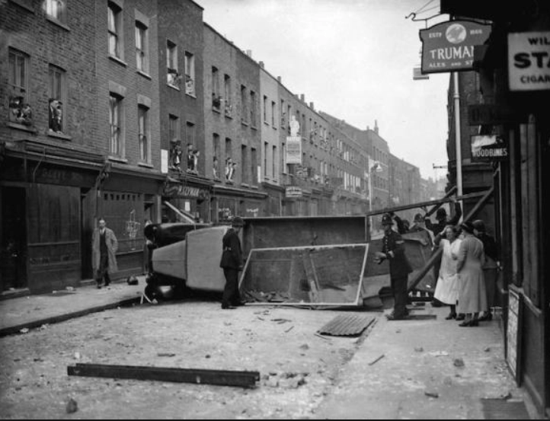
Bitka o Cable street

Slide 56
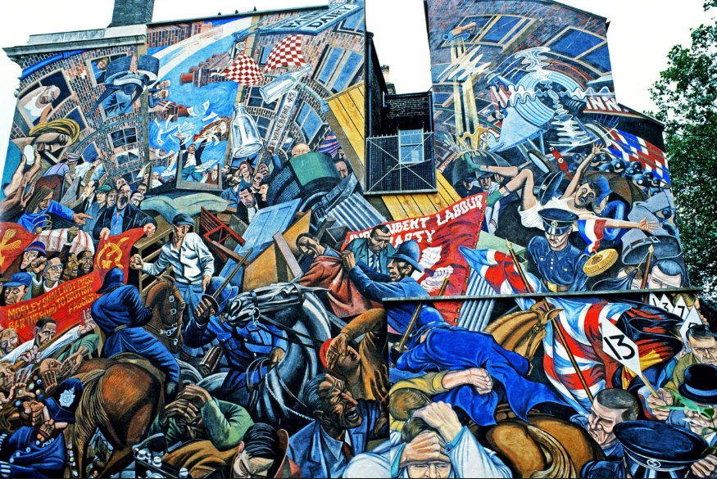
Bitka o Cable street

Slide 57
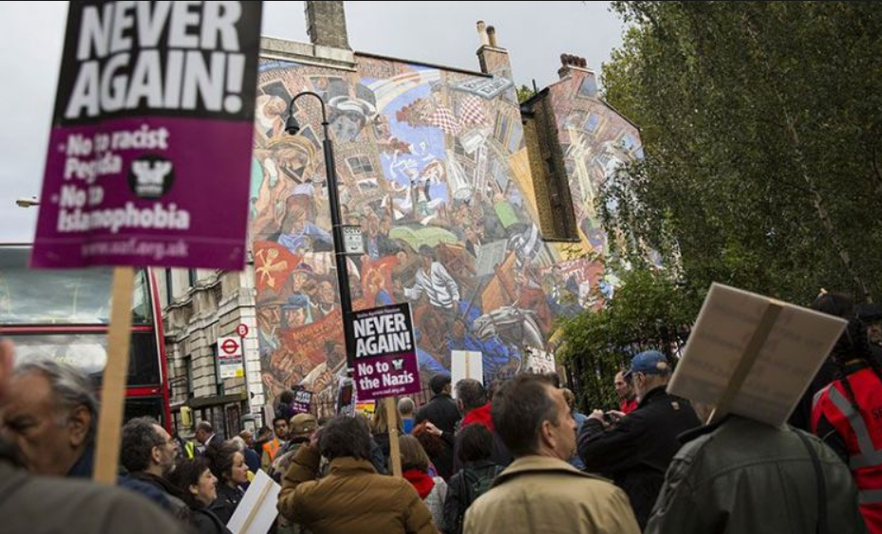
Bitka o Cable street

Slide 58
Úpadok a pád
Ani „Olympia,“ ani „bitka o Cable street“ alebo akákoľvek iná významná udalosť nemohla úplne podlomiť fašizmus v krajine, ani mu „zasadiť smrteľnú ranu.“ Tento proces bol omnoho dlhší a komplexnejší.
Faktom je, že BUF upadala od leta 1934
Fašistickí ideológovia ale nikdy neprestali veriť – ďalej rozpracovávali svoje koncepcie.
BUF v tomto výnimočné hnutie – po teoretickej a filozofickej stránke značne sofistikované

Slide 59
Korporatívny štát
1938 napr. Alexander Raven-Thomson vydal knihu The Coming Corporate State
Štát mal fungovať ako „ľudské telo, zložené z miliónov buniek, ktoré všetky pracujú pre dobro väčšieho celku (...) rovnako tak musí byť civilizovaná spoločnosť byť organizovaná ako korporatívny štát, v ktorom každý individuálny človek robí nejakú prácu a tým slúži vyšším záujmom celku.“
24 korporácií zahrnutých do štyroch väčších celkov: primárne produkty, priemysel, distribúcia a administrácia

Slide 60
Kultúra
Naďalej tiež rozvoj ideológie
Zhubný vplyv medzinárodných finančníkov, prehnitá buržoázne-liberálna spoločnosť, kultúrny boľševizmus, otupujúci amerikanizmus, odporný židovský internacionalizmus a pod.
Kultúra v úpadku, Hollywood: „Uctievanie sexuálnych hrdinov a amerických televíznych hviezd mladými, citlivými a hlúpučkými dievčatami“

Slide 61
Kultúra
fašizmus „nové, revolučné náboženské vyznanie zasvätené národnej a kultúrnej regenerácii.“
„Očista“ kultúry dôležité miesto
sami seba pritom videli ako jediných schopných tejto očisty: fašisti elita, ktorá chápala nevyhnutnosť národnej obrody a mala viesť národ, „pretože masy zostanú vždy hlúpe, zbabelé a kruté.“

Slide 62
Kultúra
„Tak či onak, pokrok a evolúcia v umení musia existovať, tak ako existujú vo všetko ostatnom. Ale nech je umenie zdravé, mužné, čisté a tým pádom niečím, na čo môže byť fašizmus hrdý. Nie hysterické búchanie negerskej hudby, nesúrodé zvuky modernej kakofónie (ako opozitum symfónie), idiotské kňučanie cudzích spevákov, monštruózne neforemné sochy a pokrivené maľby, odporná glorifikácia zlodejov, vrahov, cudzoložníkov a prostitútok, ktoré sú často námetom filmov.“
„Z fašizmu povstane umenie čisté, originálne a vznešenejšie než čokoľvek, čo sme doteraz boli schopní vymyslieť.“

Slide 63
Kultúra
20. roky poznačené „povojnovým neurotizmom, erotizmom, ochablosťou a bezduchosťou.“
„šialená posadnutosť sexom, s ktorou sa vo fašistickom štáte skoncuje.“
Anglická literatúra mala byť podľa fašistov plná „onanistov, nymfomanov, drogovo závislých, impotentov, homosexuálov, masochistov a množstva ďalších nedonosencov.“

Slide 64
Kultúra
Emancipované ženy problém – žena má byť matkou
Emancipované ženy mali spôsobovať homosexualitu: „vo veľkých mestách sa homosexualita stala módnym trendom, propagovaným do oči bijúcim exhibicionizmom. Tento kult má psychologické korene v ´zúfalom komplexe,´ ktorý je základom všetkej sterility ´inteligentnej ženy.´ Zženštilý muž a mužatka sú výtvory – alebo lepšie povedané obete – veľkých miest.“
Zodpovední: Židia

Slide 65
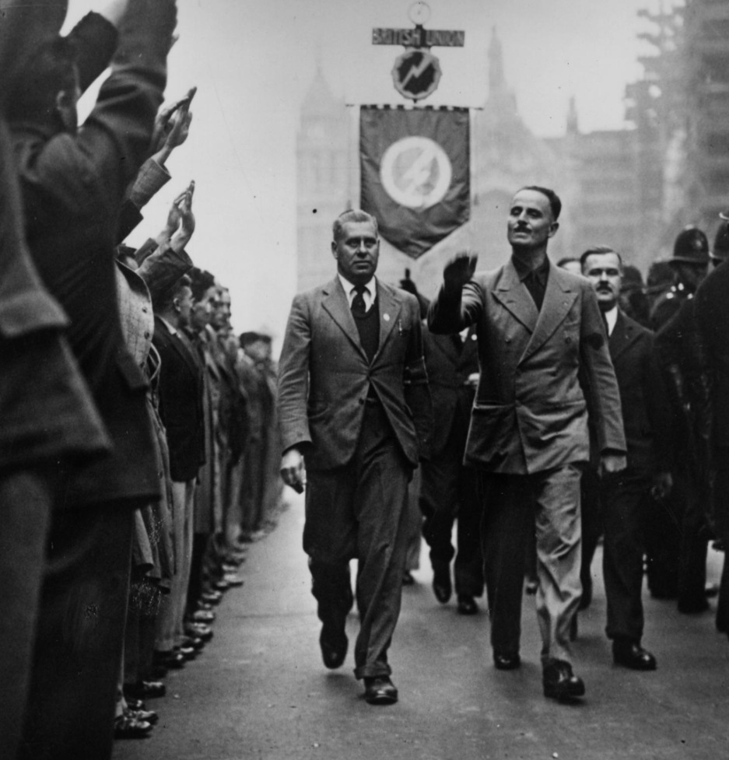
1937-1939
Po Cable Street – 1937 zákon na ochranu verejného poriadku (Public Order Act 1936)
Zákon zakázal pochody, stop uniformám
BUF to paradoxne trochu pomohlo – bez uniforiem v oblekoch pre Britov prijateľnejší

Slide 66
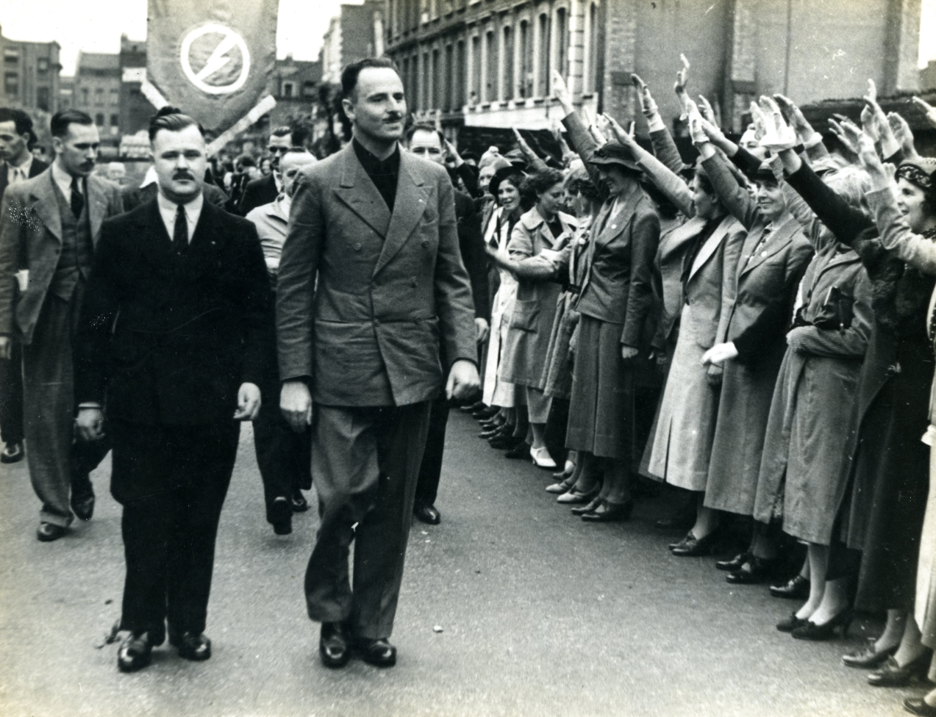

Slide 67
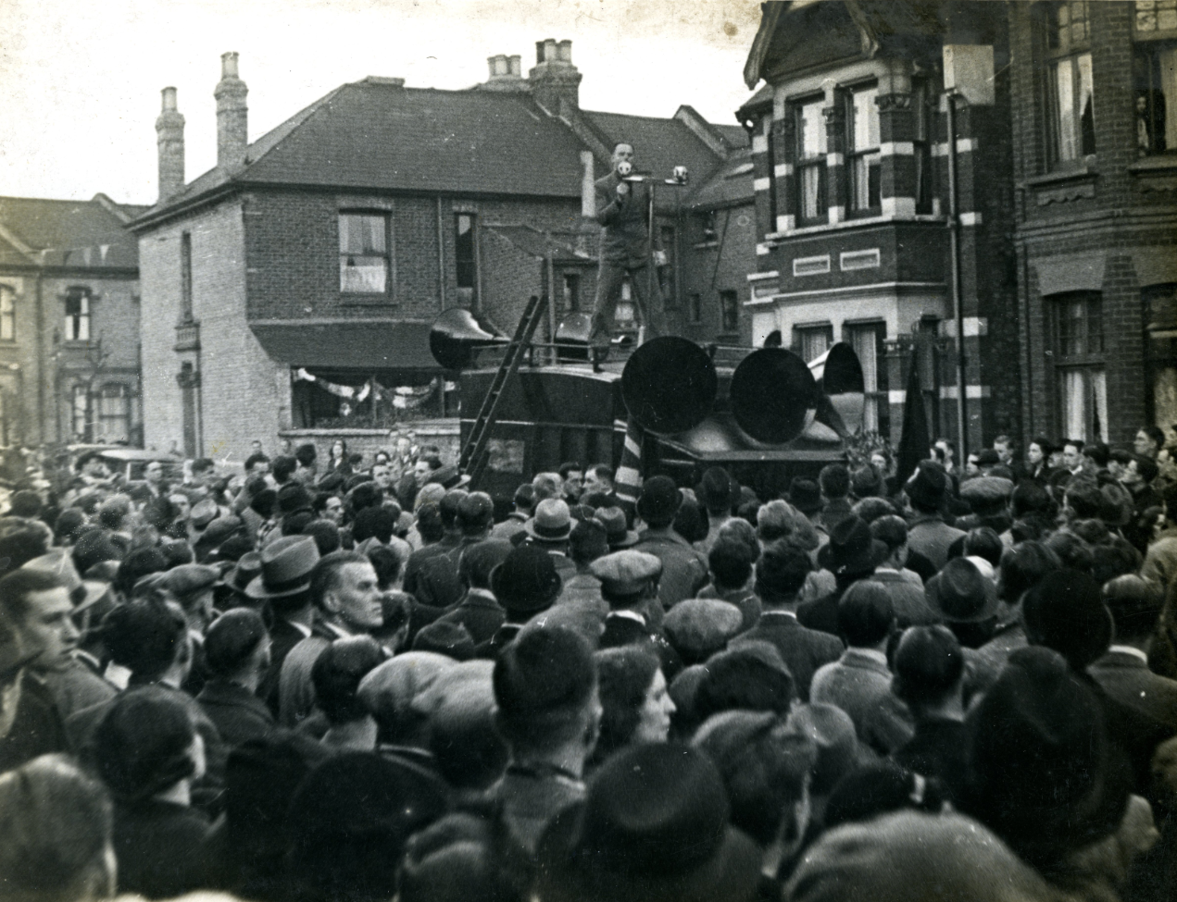

Slide 68
1937-1939
1937 niekoľko miestnych volieb. BUF najlepšie výsledky v londýnskom East Ende – najlepšie Bethnal Green (23%), celkovo v troch obvodoch East Endu 8000 hlasov (17,8%)
vzhľadom na to, že tu bola najsilnejšia + do kampane investovali nemalé prostriedky výsledok vlastne katastrofa
Tesne pred vojnou kampaň „Zastavme vojnu!“ (Stop the War) – po Anschlusse

Slide 69
1937-1939
Mierová kampaň na čas pomohla, počet členov stúpal
Heslá „Briti bojujú len za Britániu“ alebo „Mosley hovorí mier!“
V septembri „VOJNA pre Československo – chcete ju?“ (WAR for Czechoslovakia – do you want it?)
koncom roku 1937 mala BUF len približne 6000 členov, v decembri 1938 už približne 16 500

Slide 70
1937-1939
Vinníci vojny: Židia
„šakaly židovského kapitálu volajú po vojne.“
Poľský štát, „zaťažený židovskou hypotékou“ a finančné centrum Británie, londýnska City, boli údajne pod kontrolou židovského kapitálu, ktorý chcel rozpútať vojnu
Po definitívnom zničení Československa v marci 1939 hystéria, v lete 1939 veľké zhromaždenie v hale Earls Court v Londýne

Slide 71
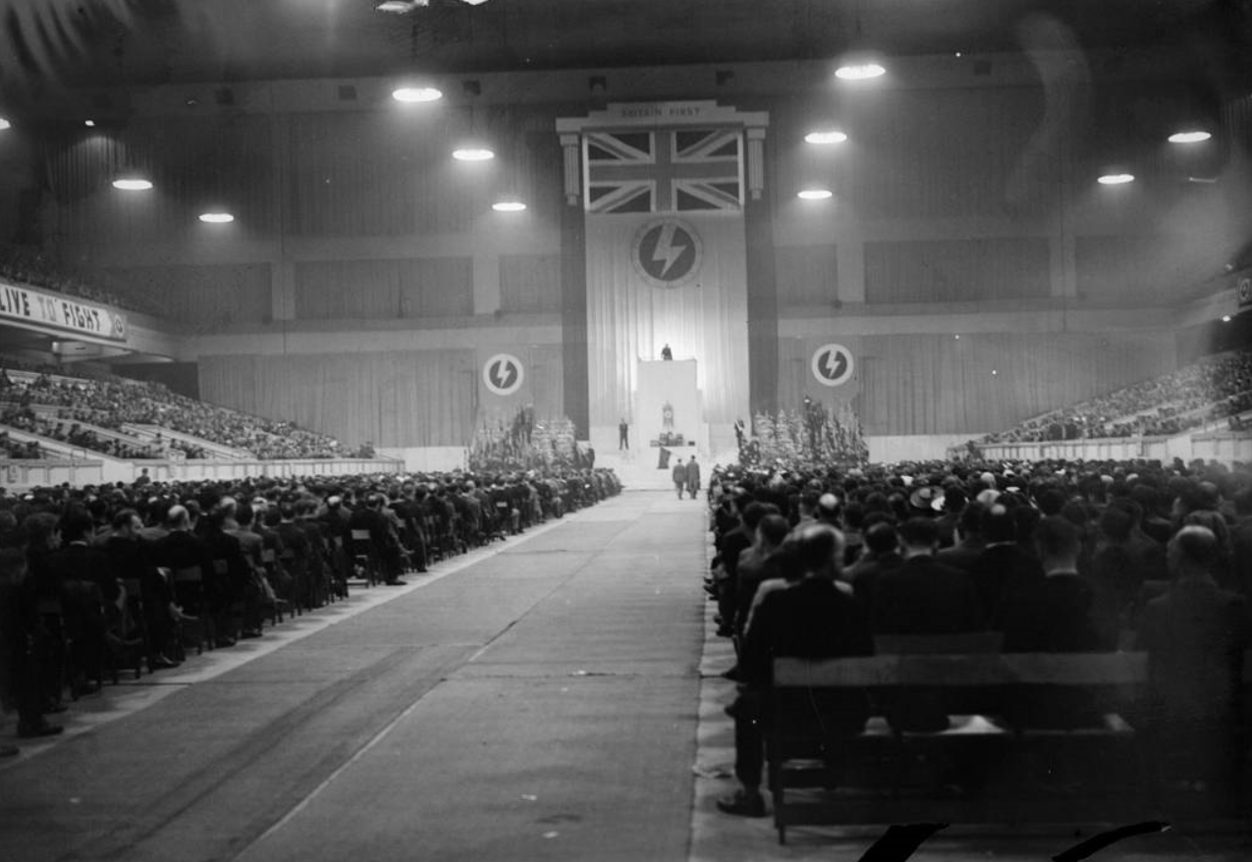

Slide 72
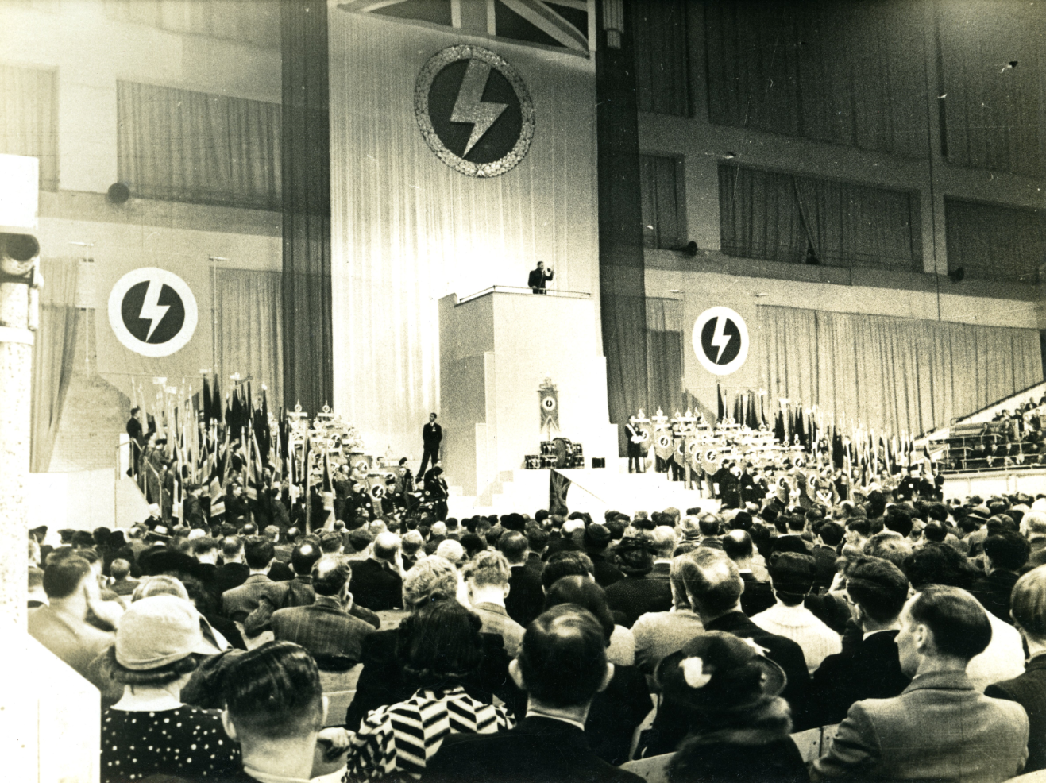

Slide 73
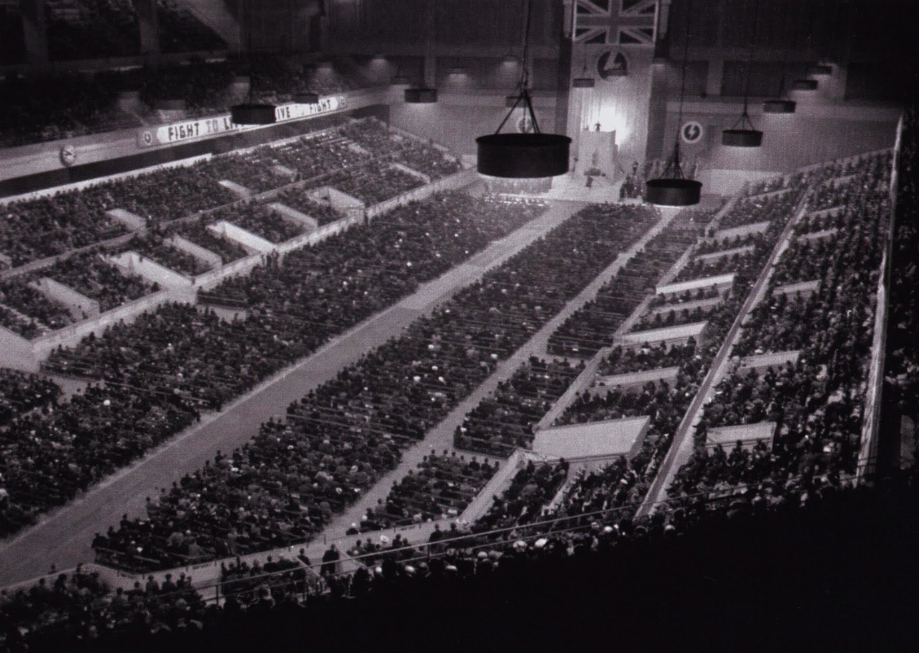

Slide 74
Koniec
Po zhromaždení v Earls Court znova nárast počtu členov, v septembri mala BUF už 22 500
Ale to už je labutia pieseň britského fašizmu
Po podpise paktu Molotov-Ribbentrop 23. augusta 1939 britskej vláde jasné, že bude vojna
Opatrenia: jedným z nich bolo prijatie tzv. Emergency Powers Regulation, čo bola legislatíva, ktorá umožňovala britskej vláde pri stave ohrozenia štátu schvaľovať zákony v skrátenom procese.

Slide 75
Koniec
Zákonu na ochranu verejného poriadku (§39b) umožňoval človeka zatknúť za „snahu o ovplyvnenie verejnej mienky spôsobom, ktorý by bol pravdepodobne predpojatý k obrane kráľovstva.“
Obavy z „piatej kolóny“ – kontroverzné zatýkanie členov BUF
Dôvodom zatknutia jedného člena BUF napríklad i tvrdenie, že „osoby, ktoré ovládajú túto organizáciu, majú, alebo mali kontakty na osoby, ktoré majú kontakty na nemeckú vládu, mocnosť, s ktorou je Jeho Veličenstvo vo vojne.“

Slide 76
Koniec
Rôzne prípady, čím viac porážok vo vojne, tým viac zatýkaní na domácej scéne – obavy obrovské
niektorí členovia hnutia boli zatknutí tesne potom, čo vystúpili z lodí, ktoré ich práve evakuovali z Dunkerque. Obvinili ich z nelojálnosti a možnej vlastizrady.
Jeden vojak bol zatknutý priamo na letisku po tom, čo sa jeho lietadlo vrátilo z bombardovacej misie nad Nemeckom

Slide 77
Koniec
BUF bola definitívne postavená mimo zákon 10. júla 1940.
Zákon Defence Regulation 18b, na základe ktorého britská vláda zatkla asi 800 členov BUF
Jeden z najkontroverznejších v britských dejinách – dodnes diskusie

Slide 78
Koniec
Neúspech BUF i britského fašizmu ako takého, ale nie je priamym výsledkom konkrétnej legislatívy, i keď viaceré zmienené zákony jeho činnosť viac či menej efektívne obmedzili a teda jeho rozkladu pomohli.
Dôležitá bezpochyby dlhá demokratická tradícia krajiny a najmä z nej vyplývajúca stabilita demokratických inštitúcií a dôvera obyvateľov krajiny v tieto inštitúcie. Fašistom sa napriek enormnej snahe nikdy nepodarilo túto dôveru v štát naštrbiť.

Slide 79
Koniec
Dôležitým i hospodársky vývoj – ekonomika Spojeného kráľovstva jednoducho nikdy „nevytvorila“ dostatočnú mieru nezamestnanosti, chudoby a biedy, aby Briti premýšľali nad radikálnejšími politickými riešeniami, či už vo forme komunizmus alebo fašizmu, ako nad reálnymi alternatívami tradičnej demokratickej konštitučnej monarchie.
BUF embryom totalitného fašistického štátu, ktoré nikdy nedostalo šancu sa rozvinúť

